Slide 1
TIC – Asociación de Usuarios

Slide 2
Para empezar, tenemos que decir qué son las TIC o tecnologías de la información y la comunicación: Son tecnologías que utilizan la informática, la microelectrónica y las telecomunicaciones para crear nuevas formas de comunicación a través de herramientas de carácter tecnológico y comunicacional, esto con el fin de facilitar la emisión, acceso y tratamiento de la información.

Slide 3
¿Qué es el internet?

Slide 4
Internet es una red que conecta a otras redes y dispositivos para compartir información.
Esto lo hace por medio de páginas, sitios o softwares. Su popularidad se ha hecho cada vez mayor por su capacidad de almacenar, en un mismo lugar, información de todo tipo y para diferente público. En Internet podemos encontrar información de música, arte, cultura, medicina, literatura, política, ingeniería y mucho más. Por medio de texto, audio, video, música, e imágenes, Internet nos permite informarnos, aprender y divertirnos.

Slide 5
¿Qué son los Exploradores de internet?

Slide 6
El navegador o explorador web es el vehículo y la principal herramienta de cualquier persona que se adentre en el mundo virtual de internet ya sea usando una computadora o un dispositivo móvil.
Lógicamente la velocidad de la navegación y la seguridad, dependen en gran parte del navegador que usemos.
Para decidir eso lo más adecuado entonces, es informarnos sobre los navegadores disponibles, cuáles son sus características, que funciones ofrecen, ver comparaciones entre ellos, conocer sus ventajas y desventajas, para al final decidirnos y elegir el más apropiado.

Slide 7
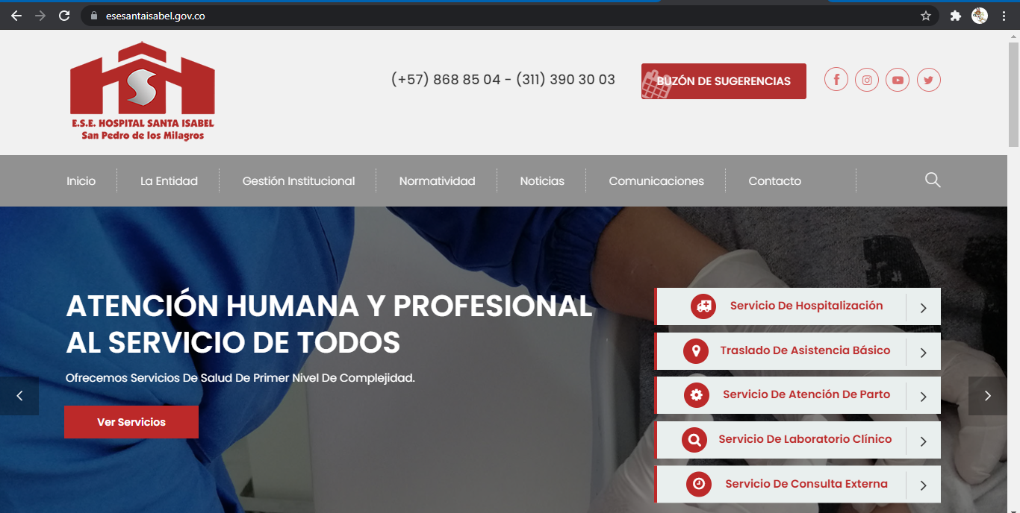
Sitio WEB esesantaisabel.gov.co

Slide 8
¿Cómo interactuar en la página?

Slide 9
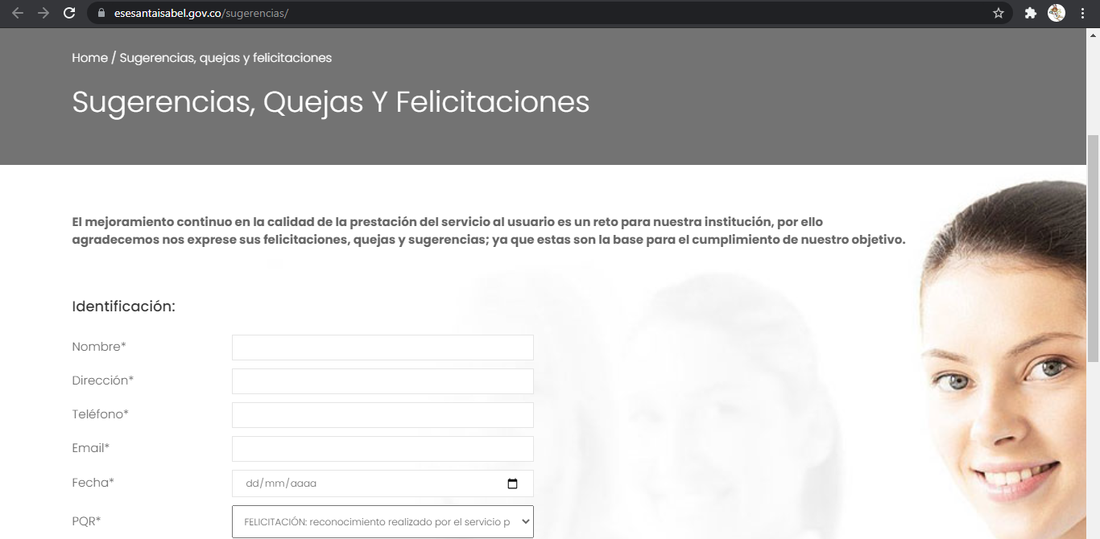
Datos e Información

Slide 10
¿Qué son las Redes Sociales?

Slide 11
Las Redes Sociales son estructuras formadas en Internet por personas u organizaciones que se conectan a partir de intereses o valores comunes. A través de ellas, se crean relaciones entre individuos o empresas de forma rápida, sin jerarquía o límites físicos.

Slide 12
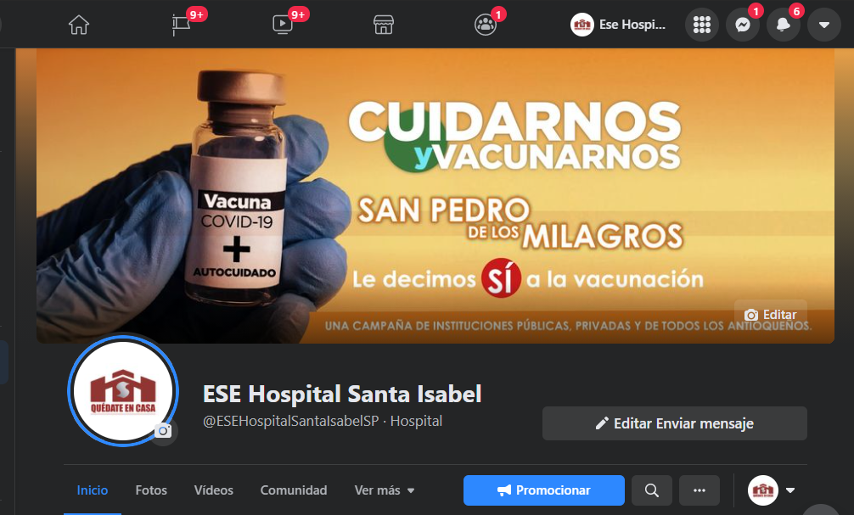
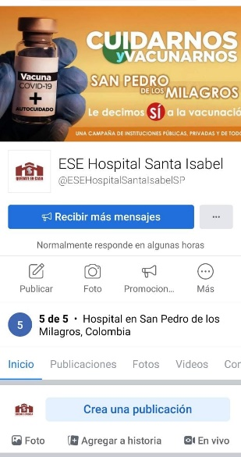
Contacto FACEBOOK

Slide 13
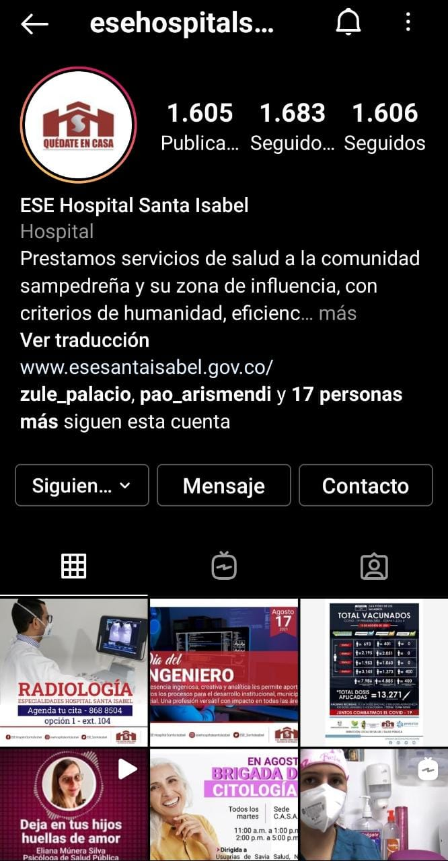
Contacto INSTAGRAM

